Slide 1
< 4주차 실습 – 비대면 강의 >
CoAP Programming #2
2020.04.09
Sol-Bee Lee
sorub3535@gmail.com
Notes:
안녕하세요, IoT 네트워크 실습 교육 조교 이솔비입니다.
4주차 실습에서는 jCoAP의 저번 수업에서 간단히 살펴보았던 CoAP 메시지들에 대해 살펴보도록 하겠습니다.

Slide 2
Contents
main()
Resource Discovery
GET
POST
Observe
createRequest()
Server & client 실행 결과
jCoAP client GUI 이벤트
Notes:
다음은 수업 목차입니다.
main()
Resource Discovery
GET
POST
Observe
createRequest()
Server & client 실행 결과
jCoAP client GUI 이벤트
순으로 실습을 진행하도록 하겠습니다.

Slide 3
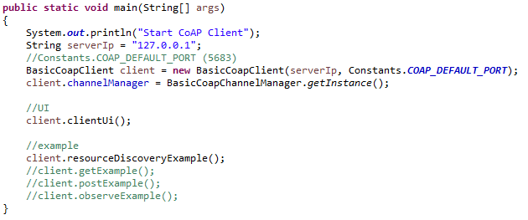


main()
main() 메소드
CoAP client 생성에 앞서 server의 IP 주소 값을 설정함
127.0.0.1로 설정 (serverIp)
BasicCoapClient class 생성을 통해 하나의 client를 생성함
매개변수로 server IP 주소 (serverIp), CoAP 통신에 사용할 port 번호(COAP_DEFAULT_PORT)를 넣어 생성함
COAP_DEFAULT_PORT는 Constants class 내에 선언되어 있음
BasicCoapClient class에 private 생성된 client의 channelManager 변수 값 설정
BasicCoapChannelManager.getInstatnce()를 통해 설정함
이후, 생성한 clientUi() 메소드 호출을 통해 UI를 띄워줌
하나의 예로, client.resourceDiscoveryExample()을 호출하여 동작을 확인함
Notes:
CoAPClient의 실행을 위한 메소드들에 대해 살펴보겠습니다.
먼저 main() 메소드입니다. 아래의 코드를 참조하여 설명하겠습니다.
CoAP client 생성에 앞서 server의 IP 주소 값을 설정해야 합니다.
Server의 IP 주소는 127.0.0.1로 설정합니다. (serverIp)
BasicCoapClient class 생성을 통해 하나의 client를 생성합니다.
매개변수로 server IP 주소 (serverIp), CoAP 통신에 사용할 port 번호(COAP_DEFAULT_PORT)를 넣어 생성합니다.
COAP_DEFAULT_PORT는 Constants class 내에 선언되어 있습니다.
그 값은 5683으로 설정된 것을 확인할 수 있습니다.
BasicCoapClient class에 private 생성된 client의 channelManager 변수 값을 설정합니다.
BasicCoapChannelManager.getInstatnce()를 통해 설정합니다.
이후, 생성한 clientUi() 메소드 호출을 통해 UI를 띄워줍니다.
clientUi()에 대한 내용은 지난 주 실습 자료를 통해 확인할 수 있습니다.
하나의 예로, client.resourceDiscoveryExample()을 호출하여 동작을 확인합니다.

Slide 4
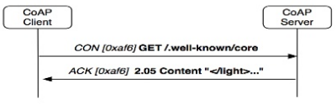
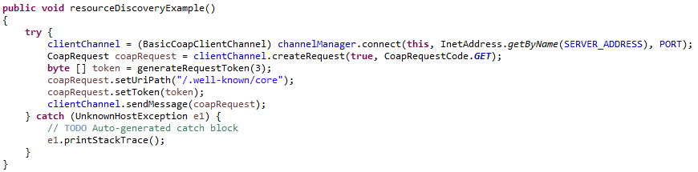
Resource Discovery
resourceDiscoveryExample()
channelManager의 connect 메소드를 사용하여, clientChannel 변수를 설정함
connect 메소드는 매개변수로 server IP 주소와, PORT 번호를 입력 받음 (Client 생성 시, 매개변수로 넣어 준 server IP, port 번호가 됨)
CoapRequest 클래스를 사용하여 coapRequest를 생성함
Client channel의 createRequest() 메소드 사용 (BasicCoapClientChannel class)
신뢰성 보장을 위해 reliable type을 true로 설정하고, CoapRequestCode를 GET으로 설정함
generateRequestToken() 메소드를 사용하여, 길이가 3인 token을 랜덤하게 생성함
이후, coapRequest의 URI path를 “/.well-known/core”로 설정하고, token 값을 설정함
sendMessaget() 메소드를 통해 clientChannel에 생성한 coapRequest를 전송함
Notes:
다음으로, 앞서 main() 에서 호출된 resourceDiscoveryExample()부터 살펴보겠습니다.
resourceDiscoveryExample()를 통해 client가 resource discovery를 구현합니다.
먼저, channelManager의 connect() 메소드를 사용하여, clientChannel 변수를 설정해 줍니다. (통신을 위해 사용됨)
Connect() 메소드는 매개변수로 server IP 주소와, PORT 번호를 입력 받습니다. (Client 생성 시, 매개변수로 넣어 준 server IP, port 번호가 됨)
이후, CoapRequest 클래스를 사용하여 coapRequest를 생성합니다.
Client channel의 createRequest() 메소드를 사용합니다. (BasicCoapClientChannel class)
신뢰성 보장을 위해 reliable type을 true로 설정하고, CoapRequestCode를 GET으로 설정합니다.
generateRequestToken() 메소드를 사용하여, 길이가 3인 token을 랜덤하게 생성합니다.
이후, coapRequest의 URI path를 “/.well-known/core”로 설정하고, token 값을 설정합니다.
sendMessaget() 메소드를 통해 clientChannel에 생성한 coapRequest를 전송합니다.
오른쪽 하단의 그림과 같이 request 메시지 생성 후, 전송을 통해 resource discovery가 구현된 것을 알 수 있습니다.

Slide 5
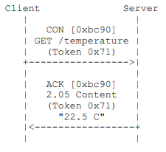
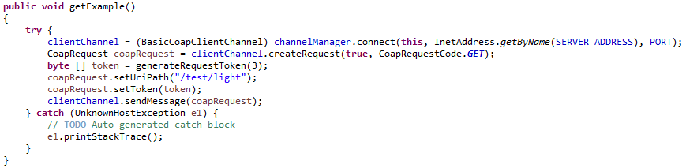
GET
getExample()
channelManager의 connect 메소드를 사용하여, clientChannel 변수를 설정함
connect 메소드는 매개변수로 server IP 주소와, PORT 번호를 입력 받음 (Client 생성 시, 매개변수로 넣어 준 server IP, port 번호가 됨)
CoapRequest 클래스를 사용하여 coapRequest를 생성함
Client channel의 createRequest() 메소드 사용 (BasicCoapClientChannel class)
신뢰성 보장을 위해 reliable type을 true로 설정하고, CoapRequestCode를 GET으로 설정함
generateRequestToken() 메소드를 사용하여, 길이가 3인 token을 랜덤하게 생성함
이후, coapRequest의 URI path를 “/test/light”로 설정하고, token 값을 설정함
sendMessaget() 메소드를 통해 clientChannel에 생성한 coapRequest를 전송함
Notes:
다음으로, getExample()입니다.
getExample()을 통해 GET 메시지를 전송하는 예를 확인합니다.
channelManager의 connect 메소드를 사용하여, clientChannel 변수를 설정합니다.
connect 메소드는 매개변수로 server IP 주소와, PORT 번호를 입력 받습니다. (Client 생성 시, 매개변수로 넣어 준 server IP, port 번호가 됨)
CoapRequest 클래스를 사용하여 coapRequest를 생성합니다.
Client channel의 createRequest() 메소드를 사용합니다. (BasicCoapClientChannel class)
신뢰성 보장을 위해 reliable type을 true로 설정하고, CoapRequestCode를 GET으로 설정합니다.
generateRequestToken() 메소드를 사용하여, 길이가 3인 token을 랜덤하게 생성합니다.
이후, coapRequest의 URI path를 “/test/light”로 설정하고, token 값을 설정합니다.
sendMessaget() 메소드를 통해 clientChannel에 생성한 coapRequest를 전송합니다.
기본적으로 request message의 생성은 유사하나 안의 옵션 값의 내용을 주의하여 설정해 주어야 합니다.
오른쪽 그림과 같이 GET message의 전송을 구현한 것입니다.

Slide 6
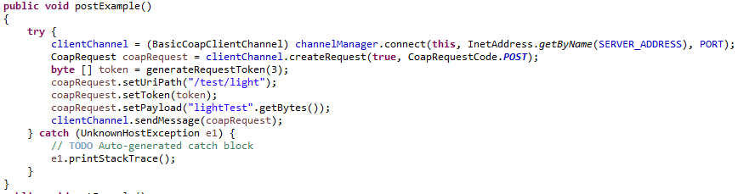
POST
postExample()
channelManager의 connect 메소드를 사용하여, clientChannel 변수를 설정함
connect 메소드는 매개변수로 server IP 주소와, PORT 번호를 입력 받음 (Client 생성 시, 매개변수로 넣어 준 server IP, port 번호가 됨)
CoapRequest 클래스를 사용하여 coapRequest를 생성함
Client channel의 createRequest() 메소드 사용 (BasicCoapClientChannel class)
신뢰성 보장을 위해 reliable type을 true로 설정하고, CoapRequestCode를 POST로 설정함
generateRequestToken() 메소드를 사용하여, 길이가 3인 token을 랜덤하게 생성함
이후, coapRequest의 URI path를 “/test/light”로 설정하고, token 값을 설정함
coapRequest의 setPayload() 메소드를 통해 “lightTest“.getBytes()를 payload로 설정
sendMessage() 메소드를 통해 clientChannel에 생성한 coapRequest를 전송함
Notes:
다음으로, postExample()입니다.
getExample()을 통해 GET 메시지를 전송하는 예를 확인합니다.
channelManager의 connect 메소드를 사용하여, clientChannel 변수를 설정합니다.
connect 메소드는 매개변수로 server IP 주소와, PORT 번호를 입력 받습니다. (Client 생성 시, 매개변수로 넣어 준 server IP, port 번호가 됨)
CoapRequest 클래스를 사용하여 coapRequest를 생성합니다.
Client channel의 createRequest() 메소드를 사용합니다. (BasicCoapClientChannel class)
신뢰성 보장을 위해 reliable type을 true로 설정하고, CoapRequestCode를 POST로 설정합니다.
generateRequestToken() 메소드를 사용하여, 길이가 3인 token을 랜덤하게 생성합니다.
이후, coapRequest의 URI path를 “/test/light”로 설정하고, token 값을 설정합니다.
coapRequest의 setPayload() 메소드를 통해 “lightTest“.getBytes()를 payload로 설정합니다.
sendMessage() 메소드를 통해 clientChannel에 생성한 coapRequest를 전송합니다.
Post message의 경우, payload 값을 담아 전송하는 것을 확인할 수 있습니다.

Slide 7
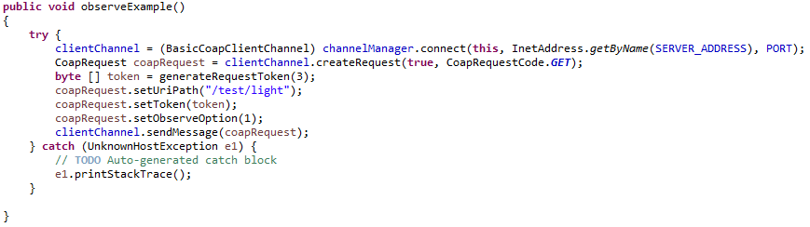
Observe
observeExample()
channelManager의 connect 메소드를 사용하여, clientChannel 변수를 설정함
connect 메소드는 매개변수로 server IP 주소와, PORT 번호를 입력 받음 (Client 생성 시, 매개변수로 넣어 준 server IP, port 번호가 됨)
CoapRequest 클래스를 사용하여 coapRequest를 생성함
Client channel의 createRequest() 메소드 사용 (BasicCoapClientChannel class)
신뢰성 보장을 위해 reliable type을 true로 설정하고, CoapRequestCode를 GET으로 설정함
generateRequestToken() 메소드를 사용하여, 길이가 3인 token을 랜덤하게 생성함
이후, coapRequest의 URI path를 “/test/light”로 설정하고, token 값을 설정함
coapRequest의 setObserveOption() 메소드를 통해 observe option을 설정함
sendMessage() 메소드를 통해 clientChannel에 생성한 coapRequest를 전송함
Notes:
다음으로, observeExample()입니다.
observeExample()을 통해 observe message의 예를 확인합니다.
channelManager의 connect 메소드를 사용하여, clientChannel 변수를 설정합니다.
Connect 메소드는 매개변수로 server IP 주소와, PORT 번호를 입력 받습니다. (Client 생성 시, 매개변수로 넣어 준 server IP, port 번호가 됨)
CoapRequest 클래스를 사용하여 coapRequest를 생성합니다.
Client channel의 createRequest() 메소드를 사용합니다. (BasicCoapClientChannel class)
신뢰성 보장을 위해 reliable type을 true로 설정하고, CoapRequestCode를 GET으로 설정합니다.
generateRequestToken() 메소드를 사용하여, 길이가 3인 token을 랜덤하게 생성합니다.
이후, coapRequest의 URI path를 “/test/light”로 설정하고, token 값을 설정합니다.
coapRequest의 setObserveOption() 메소드를 통해 observe option을 설정합니다.
sendMessage() 메소드를 통해 clientChannel에 생성한 coapRequest를 전송합니다.
Observe message의 경우, 위처럼 observe option을 설정해 request message를 생성해 주어야 하는 것을 확인합니다.

Slide 8
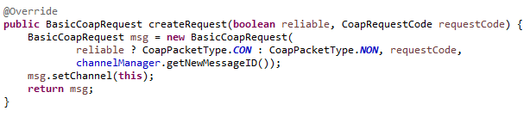
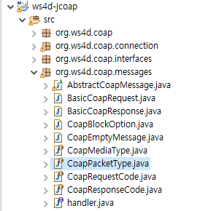
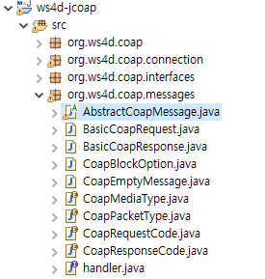
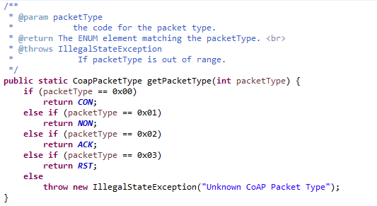

createRequest()
createRequest()
Request message를 생성하는 메소드
BasicCoapRequest class를 통해 message를 생성함
매개변수로 받은 reliable 값이 true일 경우, CoapPacketType을 CON으로 설정하고, 그렇지 않을 경우, NON으로 설정함
또한, message의 requestCode와 message ID를 설정함
setChannel 메소드로 channel을 설정하고 생성된 message를 반환함
4 가지 CoAP Messages
Notes:
다음으로, createRequest()를 설명합니다.
Request message를 생성하는 메소드로, 앞선 모든 메시지의 생성에 사용된 메소드입니다.
BasicCoapRequest class를 통해 message를 생성합니다.
매개변수로 받은 reliable 값이 true일 경우, CoapPacketType을 CON으로 설정하고, 그렇지 않을 경우, NON으로 설정합니다.
그림과 같이 CoapPacketType.java에 4 가지 CoAP Message type이 정의되어 있습니다.
또한, message의 requestCode와 message ID를 설정합니다.
setChannel 메소드로 channel을 설정하고 생성된 message를 반환합니다.
setChannel() 메소드의 경우, AbstractCoapMessage.java에서 확인할 수 있습니다.

Slide 9
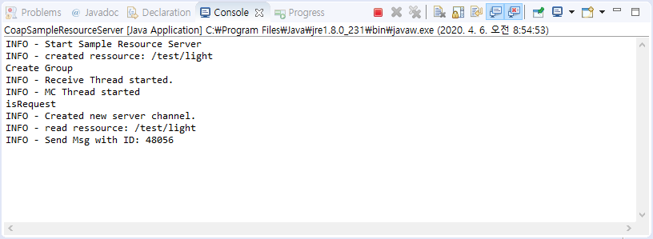
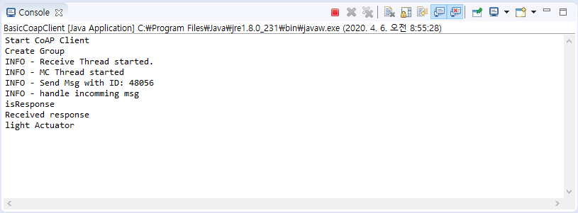
Server & client 실행 결과
getExample() server & client 실행결과
Server console
Client console
Notes:
지난 주에는, resource discovery에 대한 예제 실행의 결과만 확인해 보았습니다.
이번 주에는, BasicCoapClient.java의 소스코드를 수정하여 GET, POST, Observe 예제를 실행해보고 그 결과를 확인해 봅니다.
getExample()을 호출했을 때, server와 client가 제대로 실행되면 다음과 같은 결과를 얻을 수 있습니다.

Slide 10
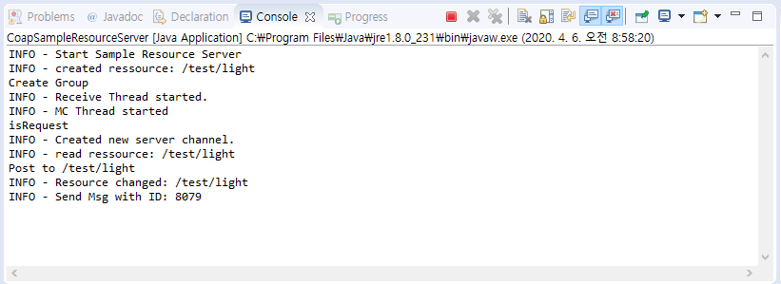

Server & client 실행 결과
postExample() server & client 실행결과
Server console
Client console
Notes:
postExample()을 호출했을 때, server와 client가 제대로 실행되면 다음과 같은 결과를 얻을 수 있습니다.

Slide 11

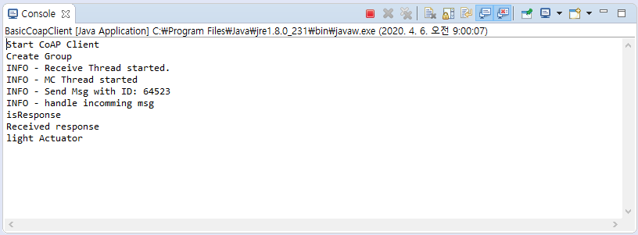
Server & client 실행 결과
observeExample() server & client 실행결과
Server console
Client console
Notes:
observeExample()을 호출했을 때, server와 client가 제대로 실행되면 다음과 같은 결과를 얻을 수 있습니다.

Slide 12
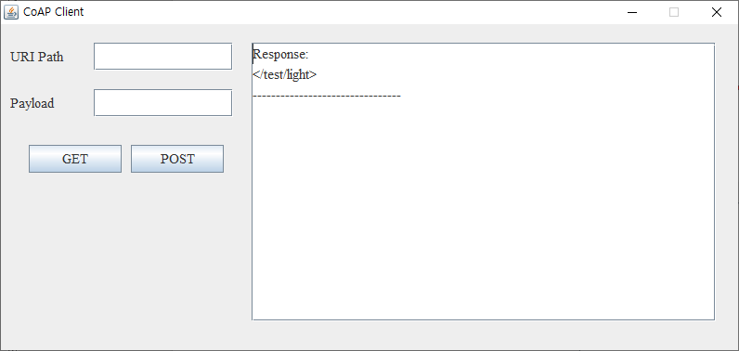
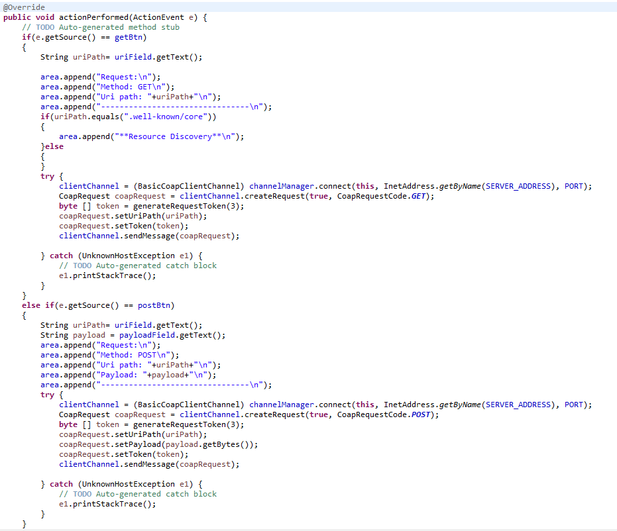
jCoAP client GUI 이벤트 (1/3)
Client GUI 이벤트 추가
지난 주 구현한 GUI에 actionPerformed 메소드를 override하여 버튼 이벤트 추가
GET 버튼에 대한 동작 정의
Notes:
다음으로, jCoAP client GUI 이벤트 처리에 대해 구현해보도록 하겠습니다.
지난 주, BasicCoapClient.java에 Client GUI를 구현해 보았습니다.
이벤트 처리에 대한 기능은 따로 구현을 하지 않았습니다.
이번 주에는 actionPerformed 메소드를 override하여 버튼 이벤트를 추가해보도록 하겠습니다.
GUI의 GET과 POST 버튼에 대한 이벤트 처리를 구현합니다.
다음의 코드를 BasicCoapClient.java에 추가합니다.
Button 이벤트 처리와 관련해서는 2주차 실습 자료 (2.GUI Development)를 참고하시기 바랍니다.

Slide 13
jCoAP client GUI 이벤트 (2/3)
Client GUI 이벤트 추가
지난 주 구현한 GUI에 actionPerformed 메소드를 override하여 버튼 이벤트 추가
POST 버튼에 대한 동작 정의
Notes:
이어서 다음의 코드를 마저 BasicCoapClient.java에 추가합니다.

Slide 14
jCoAP client GUI 이벤트 (3/3)
Client GUI 이벤트 처리 확인
앞의 GET/PUT 버튼 이벤트에 코드 작성을 완료함
GET/PUT 버튼 이벤트가 발생하는지 확인할 것
이후의 응용을 위해 CoAP message 예제 및 버튼 이벤트 처리를 숙지할 것
Notes:
GET과 POST 버튼에 대한 이벤트 처리가 완료하고, 버튼 이벤트가 발생하는지 확인해봅니다.
이후의 응용을 위해 CoAP message 예제 및 버튼 이벤트 처리에 대해 숙지할 것을 권장합니다.
다음 주에 이 버튼 이벤트 처리에 대해 간단히 살펴보고, CoAP server 구현에 대해 진행하도록 하겠습니다.

Slide 15
차주 수업 내용
CoAP Programming #3
Notes:
차주에는 CoAP Programming #3을 진행합니다.
차주에는 CoAP Server의 구현에 대해 살펴보도록 하겠습니다.
문의 사항이 있을 경우, 메일로 연락바랍니다.
이상입니다. 감사합니다.

